Slide 1

证道
陈家厚牧师
10/11/2026

Slide 2

天囯子民的眼光
The Perspective of Kingdom Citizens
经文:民数記 Numbers 13:30-33; 14:1-3, 9

Slide 3

去? 不去?
做? 不做?
走? 不走?
留? 不留?
要? 不要?

Slide 4

一、不看轻自己，
看神的应許
Do not belittle yourself;
but look to God's promises.

Slide 5
民数記 Numbers 13:30
迦勒在摩西面前安抚百姓说: 我们立刻上去得那地罢、
我们足能得胜。

Slide 6
民数記 Numbers 13:31-32
但那些和他同去的人说、我们
不能上去攻击那民、因为他们
比我们強壮。
探子中有人论到所窥探之地、
向以色列人报恶信、说、我们
所窥探经过之地、是吞吃居民
之地、我们在那里所看见的
人民、都身量高大。

Slide 7
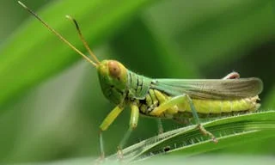
民数記 Numbers 13:33
我们在那里看见亚衲族人、
就是伟人、
他们是伟人的后裔、
据我们看自己就如
蚱蜢一样、
据他们看我们也是如此。

Slide 8
人落在眼见里，一个人也可以带动众人走进绝望中，
那十个报恶讯的探子所带给以色列百姓的只是哀伤绝望。
失去了安息还不是最严重，
可怕的是因此而引动撒但在人心中
的鼓动，叫人离开神的道路。

Slide 9

只凭眼见耳闻会破坏信心
天囯子民的眼光是
看见神的应許

Slide 10
二、不再看过去
是看现在
Don’t Just Look at the Past,
Look at the Present

Slide 11
民数記 Numbers14:1-3
14:1 当下全会众大声喧嚷、
那夜百姓都哭号。
14:2 以色列众人向摩西亞倫
发怨言、全会众対他们说:
巴不得我们早死在埃及地、
或是死在这旷野。

Slide 12
14:3
耶和华为什么把我们领到那地、使我们倒在刀下呢．
我们的妻子和孩子、必被掳掠、我们回埃及去岂不好么!

Slide 13
两类人:
第一类- 我们立刻上去得那地罢、
我们足能得胜 (积极正面)
第二类- 哭号、发怨言、
怀念过去 (消极负面)

Slide 14

扭转眼光 重新框架
停止用过去的经验解决未来，
开始用神的呼召来看前面的路

Slide 15
三、不只看环境，
要看环境中的真实
Instead of Looking at the Environment, Looking at the Reality Within It

Slide 16
民数記 Numbers 14:1
当下全会众大声喧嚷、
那夜百姓都哭号。
**負面思想是会传染的!

Slide 17
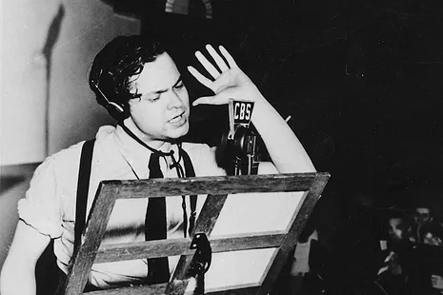
1938 年 Orson Welles
奥森．威尔斯

Slide 18
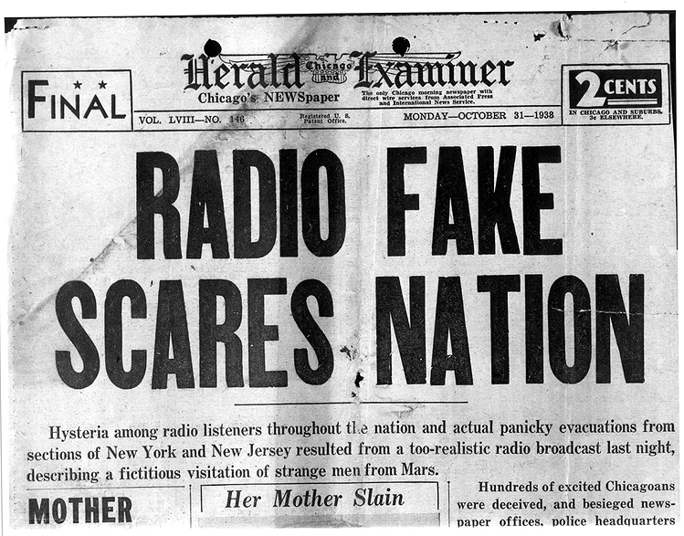
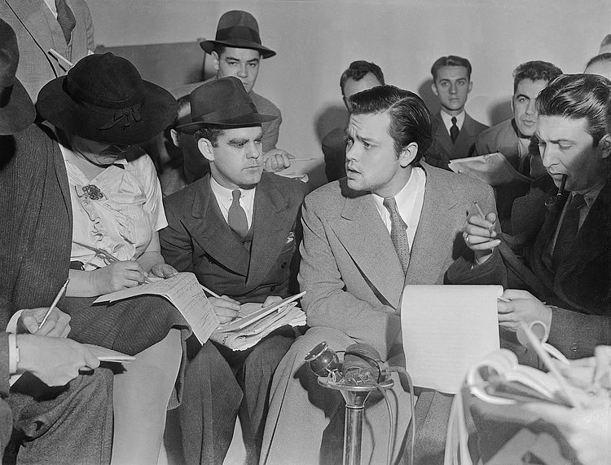
火星入侵假新闻，曾引发百万人口恐慌

Slide 19
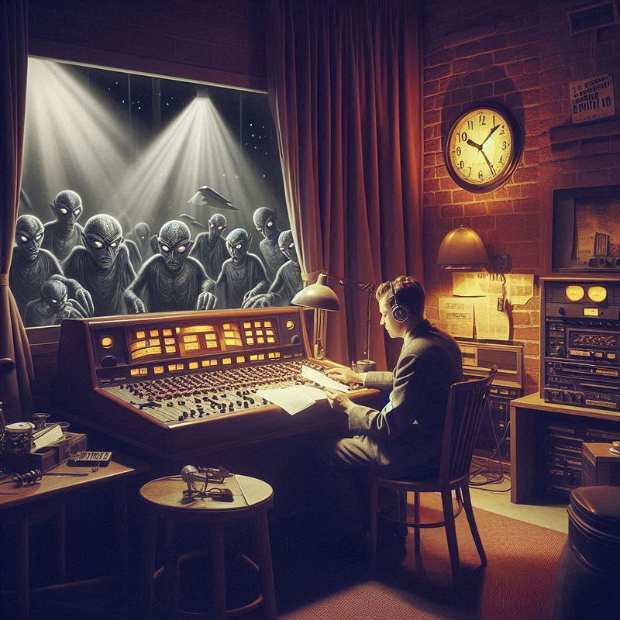

Slide 20
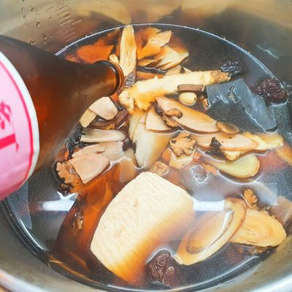
四、困难是你的属灵大补汤
Hardships Are A
Spiritual Tonic For You

Slide 21
民数記 Numbers14:9
但你们不可背叛耶和华、
也不要怕那地的居民、
因为他们是我们的食物、
并且荫庇他们的已经离开他们、有耶和华与我们同在、
不要怕他们。

Slide 22
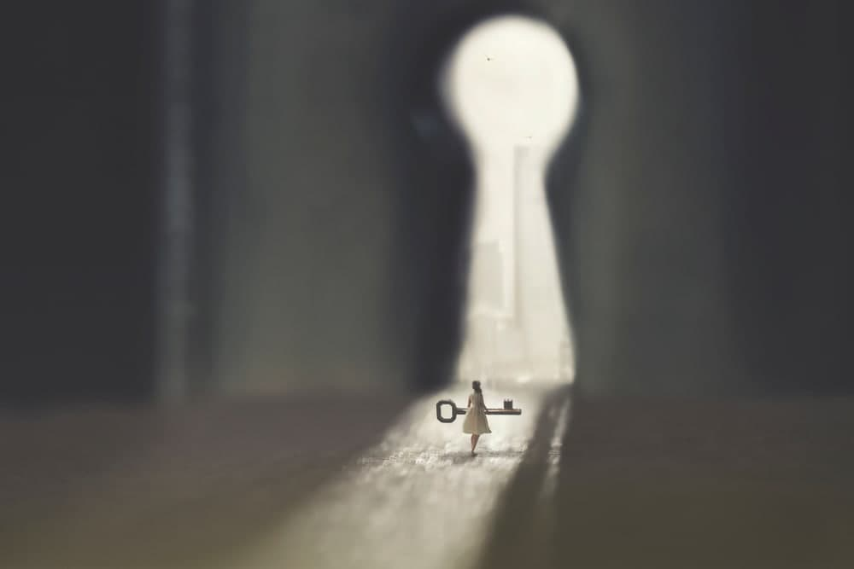
你的困难可能正是
神用来扩张你生命的方式

Slide 23
神看你是宝贝的 -
以赛亚书 Isaiah 49:15
妇人焉能忘记他吃奶的婴孩、不怜恤他所生的儿子．即或有忘记的、我却不忘记你。
49:16 看哪、我将你铭刻在我掌上
*我们是神的掌上明珠

Slide 24
我们是 - 神的掌上明珠
我们是 - 万王之王、万主之主
的儿女
我们是 - 王子与公主
我们是 - 得胜者 Victor
不是受害者 Victim

